Slide 1
1ª
parte
1-12
O sermão da montanha:
As beatitudes
2ª
parte
13-16
Os discípulos são o sal da terra e a luz do mundo
3ª
parte
17-48
O cumprimento da lei
e dos profetas

Slide 2
Mateus 5.1,2
Ao ver as multidões, Jesus subiu ao monte. Ele se assentou e os seus discípulos se aproximaram dele.
Então ele passou a ensiná-los. Jesus disse:

Slide 3
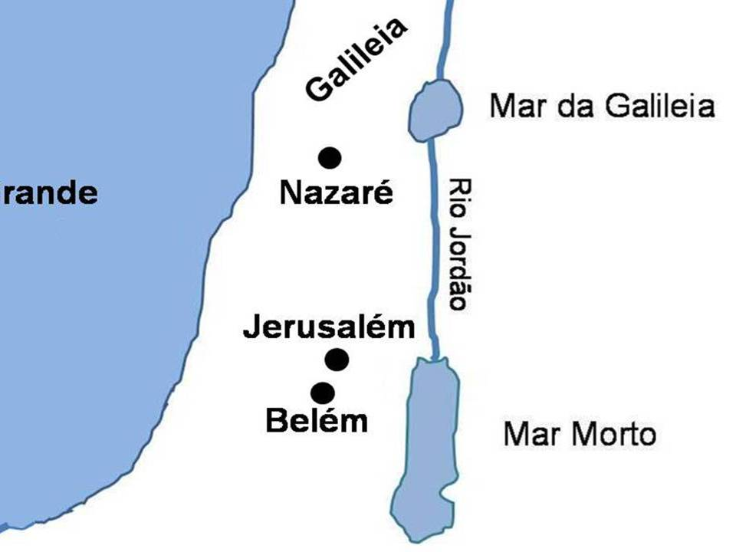
Cafarnaum
Mar
Grande
Qumram

Slide 4
Mateus 5.3
— Bem-aventurados os pobres em espírito, porque deles é o Reino dos Céus.

Slide 5
Mateus 5.4
— Bem-aventurados os que choram, porque serão consolados.

Slide 6
Mateus 5.5
— Bem-aventurados os mansos, porque herdarão a terra.

Slide 7
Mateus 5.6
— Bem-aventurados os que têm fome e sede de justiça, porque serão saciados.

Slide 8
Mateus 5.7
— Bem-aventurados os misericordiosos, porque alcançarão misericórdia.

Slide 9
Mateus 5.8
— Bem-aventurados os limpos de coração, porque verão a Deus.

Slide 10
Mateus 5.9
— Bem-aventurados os pacificadores, porque serão chamados filhos de Deus.

Slide 11
Mateus 5.10-12
— Bem-aventurados os perseguidos por causa da justiça, porque deles é o Reino dos Céus.
— Bem-aventurados são vocês quando, por minha causa, os insultarem e os perseguirem, e, mentindo, disserem todo mal contra vocês.
Alegrem-se e exultem, porque é grande a sua recompensa nos céus; pois assim perseguiram os profetas que viveram antes de vocês.

Slide 12
1ª
parte
1-12
O sermão da montanha:
As beatitudes
2ª
parte
13-16
Os discípulos são o sal da terra e a luz do mundo
3ª
parte
17-48
O cumprimento da lei
e dos profetas

Slide 13
Mateus 5.13-16
— Vocês são o sal da terra; ora, se o sal vier a ser insípido, como lhe restaurar o sabor? Para nada mais presta senão para, lançado fora, ser pisado pelos homens.
— Vocês são a luz do mundo.Não se pode esconder uma cidade situada no alto de um monte.

Slide 14
Nem se acende uma lamparina para colocá-la debaixo de um cesto, mas num lugar adequado onde ilumina bem todos os que estão na casa.
Assim brilhe também a luz de vocês diante dos outros, para que vejam as boas obras que vocês fazem e glorifiquem o Pai de vocês, que está nos céus.

Slide 15
1ª
parte
1-12
O sermão da montanha:
As beatitudes
2ª
parte
13-16
Os discípulos são o sal da terra e a luz do mundo
3ª
parte
17-48
O cumprimento da lei
e dos profetas

Slide 16
Mateus 5.17,18
— Não pensem que vim revogar a Lei ou os Profetas; não vim para revogar, mas para cumprir.
Porque em verdade lhes digo: até que o céu e a terra passem, nem um i ou um til jamais passará da Lei, até que tudo se cumpra.

Slide 17
Mateus 5.19,20
Aquele, pois, que desrespeitar um destes mandamentos, ainda que dos menores, e ensinar os outros a fazer o mesmo, será considerado mínimo no Reino dos Céus; aquele, porém, que os observar e ensinar, esse será considerado grande no Reino dos Céus.
Porque eu afirmo que, se a justiça de vocês não exceder em muito a dos escribas e fariseus, jamais entrarão no Reino dos Céus.

Slide 18
Mateus 5.21-24
— Vocês ouviram o que foi dito aos antigos: "Não mate."E ainda: "Quem matar estará sujeito a julgamento."
Eu, porém, lhes digo que todo aquele que se irar contra o seu irmão estará sujeito a julgamento; e quem insultar o seu irmão estará sujeito a julgamento do tribunal; e quem o chamar de tolo estará sujeito ao inferno de fogo.

Slide 19
Portanto, se você estiver trazendo a sua oferta ao altar e lá se lembrar que o seu irmão tem alguma coisa contra você,
deixe diante do altar a sua oferta e vá primeiro reconciliar-se com o seu irmão; e então volte e faça a sua oferta.

Slide 20
Mateus 5.27,28
— Vocês ouviram o que foi dito: "Não cometa adultério."
Eu, porém, lhes digo: todo o que olhar para uma mulher com intenção impura, já cometeu adultério com ela no seu coração.

Slide 21
Mateus 5.29,30
— Se o seu olho direito leva você a tropeçar, arranque-o e jogue-o fora. Pois é preferível você perder uma parte do seu corpo do que ter o corpo inteiro lançado no inferno.
E, se a sua mão direita leva você a tropeçar, corte-a e jogue-a fora. Pois é preferível você perder uma parte do seu corpo do que o corpo inteiro ir para o inferno.

Slide 22
Mateus 5.31,32
— Também foi dito: "Aquele que repudiar a sua mulher deve dar-lhe uma carta de divórcio."
Eu, porém, lhes digo: quem repudiar a sua mulher, exceto em caso de relações sexuais ilícitas, a expõe a se tornar adúltera; e aquele que casar com a repudiada comete adultério.

Slide 23
Mateus 5.33-37
— Vocês também ouviram o que foi dito aos antigos: "Não faça juramento falso, mas cumpra rigorosamente para com o Senhor o que você jurou."
Eu, porém, lhes digo: não jurem de modo nenhum; nem pelo céu, por ser o trono de Deus;
nem pela terra, por ser estrado de seus pés; nem por Jerusalém, por ser a cidade do grande Rei.

Slide 24
Não jure pela sua cabeça, porque você não pode fazer com que um só cabelo fique branco ou preto.
Que a palavra de vocês seja: Sim, sim; não, não. O que passar disto vem do Maligno.

Slide 25
Mateus 5.38-42
— Vocês ouviram o que foi dito: "Olho por olho, dente por dente."
Eu, porém, lhes digo: Não resistam ao perverso. Se alguém lhe der um tapa na face direita, ofereça-lhe também a face esquerda.
Se alguém quer processar você e tirar-lhe a túnica, deixe que leve também a capa.

Slide 26
Se alguém obrigar você a andar uma milha,vá com ele duas.
Dê a quem lhe pede e não volte as costas ao que quer lhe pedir emprestado.

Slide 27
Mateus 5.43-48
— Vocês ouviram o que foi dito: "Ame o seu próximo e odeie o seu inimigo."
Eu, porém, lhes digo: amem os seus inimigos e orem pelos que perseguem vocês, para demonstrarem que são filhos do Pai de vocês, que está nos céus. Porque ele faz o seu sol nascer sobre maus e bons e vir chuvas sobre justos e injustos.

Slide 28
Porque, se vocês amam aqueles que os amam, que recompensa terão? Os publicanos também não fazem o mesmo?
E, se saudarem somente os seus irmãos, o que é que estão fazendo de mais? Os gentios também não fazem o mesmo?
Portanto, sejam perfeitos como é perfeito o Pai de vocês, que está no céu.

